Slide 1
第3章
第 3章
时序逻辑
第一节 锁存器
第二节 触发器
第三节 寄存器和移位寄存器
第四节 计数器
第五节 定时脉冲产生器
第六节 同步时序逻辑分析
第七节 同步时序逻辑设计

Slide 2
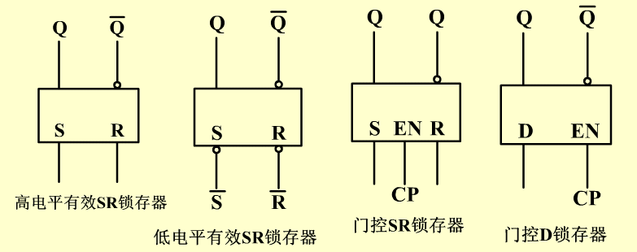
锁存器基本概念
第一节 锁存器
时序逻辑电路具有记忆功能
时序逻辑电路与组合逻辑电路的区别：
包含锁存器或触发器
● 一、锁存器的基本特性
锁存器的特点
* 能够存储一位二值信息（1、0）的基本单元。
* 具有两个互补的稳定状态。 Q、 Q
* 在适当输入信号作用下，锁存器可以从一种状态翻转到另一种状态；输入信号消失后保持现有状态。
电路符号

Slide 3

锁存器基本概念
★ 锁存器是时序逻辑电路的基本单元。
Q
Q
★ 锁存器的工作状态一般可用状态转换表、状态方程、状态转换图和工作波形图等方法描述。
★ 通常把锁存器翻转前的状态称“现态”，用Q^{n}表示；把在时钟脉冲CLK作用下，锁存器翻转后的状态称“次态”，用Q ^{n+1}表示。
X₁
X₂
现态
次态
锁存器的状态方程
输入信号

Slide 4

1、交作业
2、本周作业
P99 3、4、5、6 、7
作业
*

Slide 5

提问
问题
1、什么叫奇校验？
2、七位二进制数为1001110，若采用偶校验，该传输字节为_________H。
9C
3、锁存器的特点是什么？

Slide 6
RS锁存器
● 二、基本SR锁存器（Set-Reset）
交叉反馈
逻辑图
Q
0
1
Q
符号
Q
Q
R
S
1
0
R
S
S R | Q^{n+1}
0 0 0 1 1 0 1 1 | 不允许 1（置1） 0 （置0） 不变Q^{n}
不满足具有两个互补的稳定状态。 Q、 Q
功能表
状态转移表
EWB演示-SR锁存器
Q
Q
Q
不同门构成的SR锁存器
R
R
R
S
S
S
Q
Q
Q

Slide 7
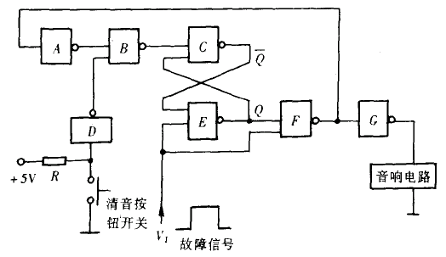
RS锁存器的应用
SR锁存器的应用
锁存器
0
1
0
1
0
0
1
1
0
0
1
0
1
1
0
1
0
1
1
0
1
0
声报警控制电路
当有故障发生时，V₁由低电平变成高电平，作用到E门、F门，对基本RS锁存器没有影响，但是F＝0，G＝1音响器发声了。如果不去按清音按钮，声响持续到V₁从高电平变成低电平为止。当人们听到报警声后，按下清音按钮时，基本RS锁存器变成 0 状态，声响消失、待故障信号变成低电平时，锁存器返回到 1 状态。
10205299 P79

Slide 8

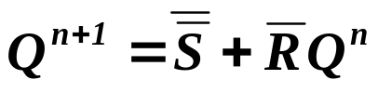
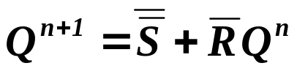



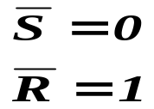
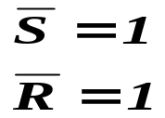
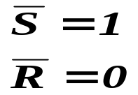
RS锁存器
推导状态方程
S R | Q^{n+1}
0 0 0 1 1 0 1 1 | 不允许 1（置1） 0 （置0） 不变Q^{n}
 | 00 | 01 | 11 | 10
0 | 0 | 2 | 6 | 4
1 | 1 | 3 | 7 | 5
Q^{n}
×
1
×
1
1
触发器的次态是由输入信号和现态共同决定的。
状态方程
时序电路特征
约束条件
限制
不能同时为零
状态转换图
0
1
参见10057327P189

Slide 9

RS锁存器
● 3、波形图
Q
Q
Q
R
S

Slide 10

门控RS锁存器
Q
Q
● 三、门控RS锁存器
符号
逻辑图
S
Q
演示-CAI 图3.5
R
EN
S
EN
使能端决定锁存器的动作时刻
数据输入决定锁存器的转换方向
R
Q
功能表
状态方程
EN | S R | Q^{n+1}
0 1 1 1 | × × 1 0 0 1 0 0 | 保持不变Q^{n} 1（置1） 0 （置0） 保持不变Q^{n}
状态转换图
S=1
R=0
EN=1
EN=0
0
1
EN=0
EN=1时输出跟随输入， EN=0时输出不变。
S=0
EN=1
R=1

Slide 11
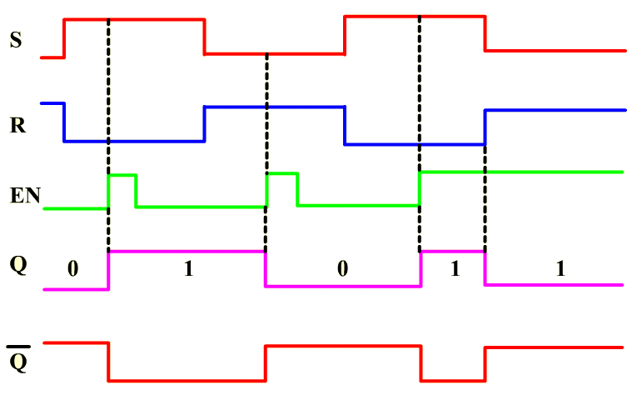
门控RS锁存器波形
此处虽然S和R发生了变化但是EN=0，所以Q保持
门控RS锁存器波形
0
EN=1期间，S和R发生变化后，Q立即跟随

Slide 12



门控D锁存器
Q
Q
● 四、门控D锁存器
符号
逻辑图
Q
1
0
Q
EN
D
EN决定锁存器的动作时刻
数据输入D决定锁存器的转换方向
R
S
0
1
状态方程
1
1
0
状态转换图
D=1
EN
0
D
0
1
D=1
功能表
D=0
输入 | 输出
D EN | Q^{n+1}
0 1 1 × 0 | 置0 置1 Q^{n}保持
D=0
EN=1时输出跟随输入， EN=0时输出不变。
EWB演示-D锁存器

Slide 13
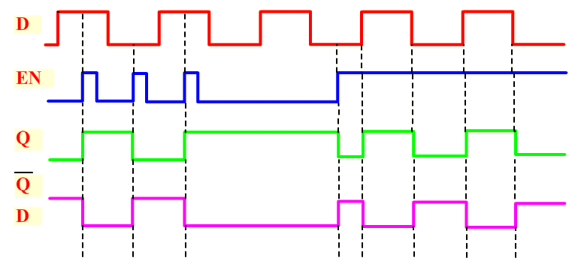
门控D锁存器波形
门控D锁存器波形

Slide 14
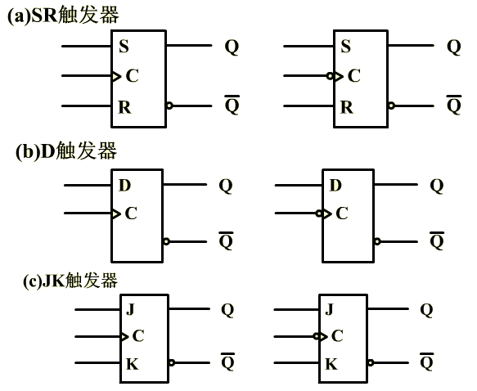
触发器基本概念
第二节 触发器
锁存器是电平控制的，在电平有效期间如果出现干扰，则锁存器工作不稳定，电路进行改造
触发器
触发器的特点
* 能够存储一位二值信息（1、0）的基本单元。
* 具有两个互补的稳定状态。 Q、 Q
* 在适当输入信号作用下，触发器可以从一种状态翻转到另一种状态；输入信号消失后保持现有状态。
电路符号
触发器是在时钟脉冲的边沿改变状态的。
上升沿触发
下降沿触发

Slide 15
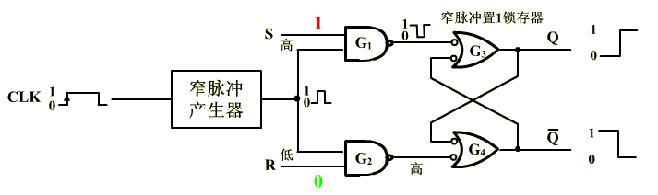

RS触发器
● 一、RS触发器
功能表
Q
Q
符号
CLK | S | R | Q^{n+1} | 说明
× | × | × | Q^{n} | 保持
 | 0 0 1 1 | 0 1 0 1 | Q^{n} 0 1 ？ | 保持 置0 置1 不稳
R
S
CLK
内部结构
状态方程

Slide 16
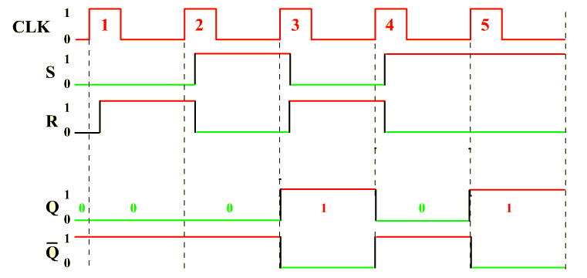
波形图
波形图
状态转移图
S=1
R=0
S=0
R=0
0
1
S=0
R=0
S=0
R=1

Slide 17
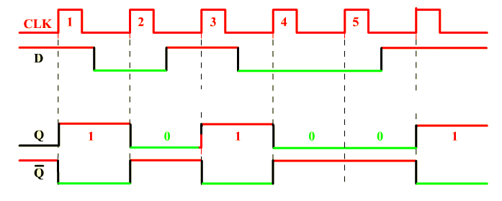
D触发器
● 二、D触发器
Q
Q
功能表
符号
CLK | D | Q^{n+1} | 说明
× | × | Q^{n} | 保持
 | 0 1 | 0 1 | 送数 送数
CLK
D
状态方程
D=1
状态转换图
D=0
0
1
D=1
D=0
波形描述

Slide 18
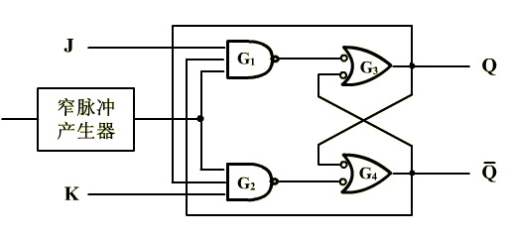
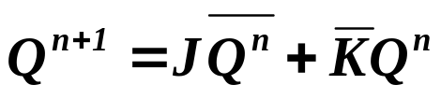
JK触发器
● 三、JK触发器
功能表
CLK | J | K | Q^{n+1} | 说明
× | × | × | Q^{n} | 保持
 | 0 0 1 1 | 0 1 0 1 | Q^{n} 0 1 Q^{n} | 保持 送数 送数 翻转
Q
Q
符号
J
K
CLK
0
1
0
1
0
1
0
内部结构
CLK
演示WEB_JK触发器
1
0
1
1
0
1
0
J=1,K=φ
状态方程
J=0 K= φ
J= φ K=0
0
1
状态转换图
J=φ, K=1

Slide 19
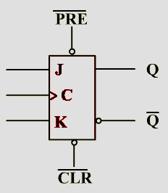
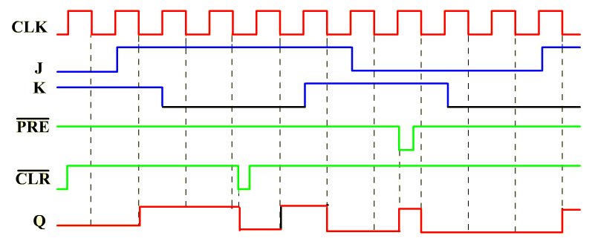
JK触发器波形图
具有强制置1置0端的JK触发器
置1端
异步输入端
置1置0端无效
置0端
输出强制为0
输出强制为1

Slide 20
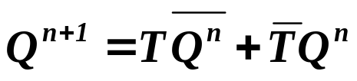

T触发器
● 四、T触发器
将JK触发器的两个输入端连接在一起构成T触发器。
Q
Q
状态方程
符号
功能表
T | Q^{n+1}
0 1 | Q^{n}
CP
T
T=1时每来一个脉冲输出翻转一次。
状态转换图
T=1
T=0
0
1
T=0
T=1

Slide 21




小结
CLK
下降沿触发
CLK
高电平触发
边沿触发
电平触发
CLK
上升沿触发
CLK
低电平触发
 | RS触发器 | D触发器 | JK触发器 | T触发器
特征方程
功能表
状态转换
R
S
Q^{n+1}
D
Q^{n+1}
J
K
Q^{n+1}
Q^{n+1}
T
0
0
×
0
0
0
0
Q^{n}
0
Q^{n}
0
1
0
1
1
0
1
0
1
1
1
Q^{n}
1
0
1
0
1
1
Q^{n}
1
1
Q^{n}
01
1
1×
1
11
1
×0
0
1
0
1
0
1
0
0
1
0
11
0
0×
10
0
×1
1

Slide 22








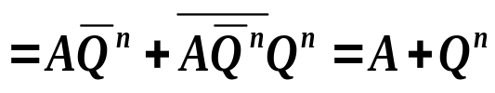


例题1
例1
电路如图,其中完成
b
的电路是________。
A
D
Q
J
Q
CP
CP
K
A
a
b
A
Q
S
Q
T
CP
CP
A
R
c
d

Slide 23
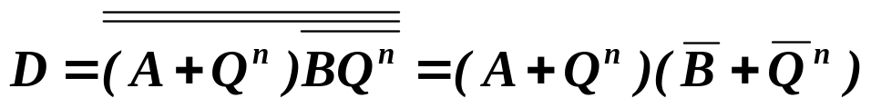



例题2
例2
电路如图，该电路是完成何种功能的触发器。
A
D
Q
CP
B
答：完成JK触发器的功能。

Slide 24

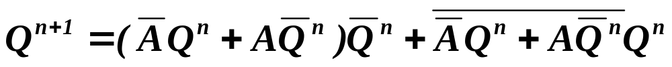

例题3
例3
电路如图，判断哪一个是正确波形。
解：写出次态方程
A
J
Q
CP
K
CP
A
Q’
Q
Q’的波形是正确的。

Slide 25
例题4
例4
各种JK边沿触发器如图，画出正确波形。(初始Q=1)
“1”
“1”
“1”
CP
J
Q₁
J
Q₂
J
Q₃
CP
Q₁
CP
K
CP
K
K
Q₂
Q₃”1”
“1”
Q₄ ”1”
J
Q₄
J
Q₅
J
Q₆
CP
CP
CP
Q₅
K
“1”
K
“1”
K
Q₆
J
Q₇
J
Q₈
J
Q₉
Q₇
CP
K
CP
K
CP
K
Q₈
Q₉
Q₁₀
J
Q₁₁
Q₁₀”1”
J
J
Q₁₂
CP
CP
K
Q₁₁
K
CP
K
Q₁₂”1”

Slide 26
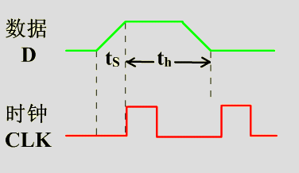
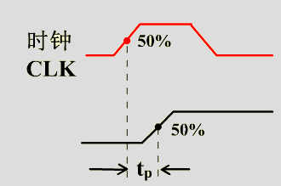
触发器的应用与时间参数
● 五、触发器的应用与时间参数
数据寄存器
计数器、分频器
1、触发器的应用
时序脉冲发生器
控制器
t_{wh}
2、触发器的时间参数
t_{wl}
* 数据输入信号（D、J、K）的时间参数
建立时间t_{s}：输入数据在时钟有效边沿之前提前到来的时间。
保持时间t_{h} ：输入数据在时钟有效边沿之后继续保持不变的时间。
* 时钟信号的时间参数
两者之间是有关系的
时钟高电平宽度t_{wh}：时钟信号保持为高电平的最小持续时间。
时钟低电平宽度t_{wl}：时钟信号保持为低电平的最小持续时间。
* 触发器的翻转时间t_{p}
时钟信号幅度50%到触发器Q端输出信号幅度50% 的时间间隔。
输出Q
P68 表3.7

Slide 27
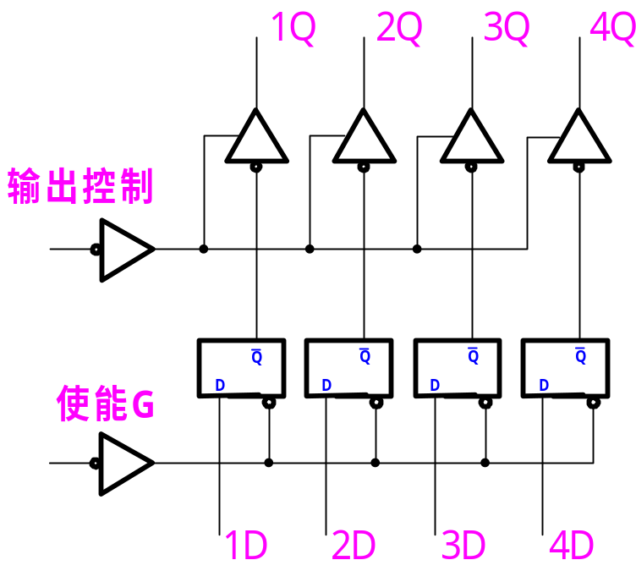
第二节 锁存器
第二节 锁存器、寄存器、移位寄存器
如果想存储16位二进制信息，电路如何
● 一、锁存器
“透明”
锁存器
一种存放数码的部件
锁存器特点
锁存信号无效时，锁存器的输出跟随输入。
锁存信号有效时，锁存器输出保持锁存信号跳变时的状态。
锁存器种类
双二位锁存器、四位锁存器、双四位锁存器、八位透明锁存器、八位可寻址锁存器。
74LS373
输出控制 | G | D | 输出
0 0 0 1 | 1 1 0 × | 1 0 × × | 1 0 Q^{n} 高阻
EWB_锁存器演示
钟控D触发器

Slide 28
锁存器应用
AD₀~AD₁₅
ALE
8086
CPU
74LS373
G
A₀~A₁₅
74LS245
D₀~D₁₅
T₁周期
AD₁₅~AD₀=1001 1110 1000 0011
9E83H
T₂周期以后
AD₁₅~AD₀= 0001 1010 1011 0101
1AB5H

Slide 29
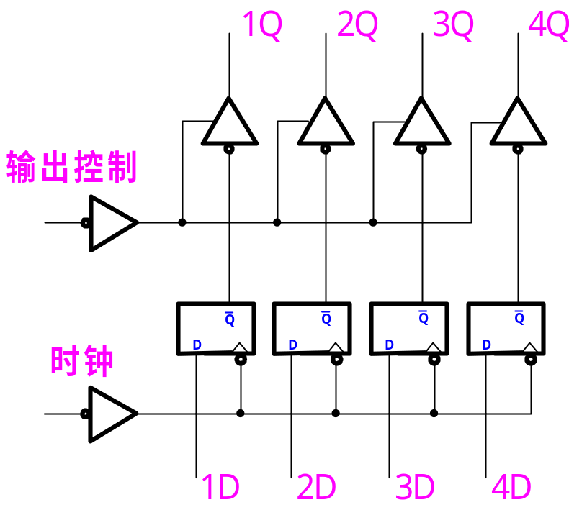
寄存器
● 二、寄存器
寄存器
一种存放数码的部件
寄存器特点
采用边沿触发控制
74LS374
输出控制 | CP D | 输出
0 0 0 1 | ↑ 0 ↑ 1 0 × × × | 0 1 Q^{n} 高阻
EWB_寄存器演示
边沿D触发器
锁存器与寄存器的区别：前者电平触发，后者边沿触发。

Slide 30
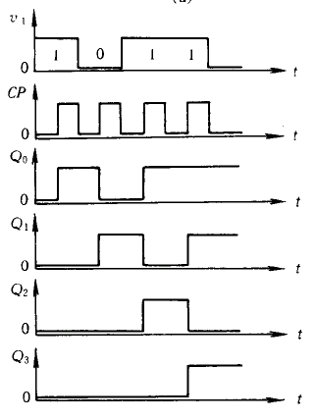
移位寄存器
● 三、移位寄存器
移位寄存器特点
在时钟脉冲控制下，所存数据向左或向右移位。
D₀
D
Q
D
Q
D
Q
D
Q
CP
触发器首尾相接
右移移位
发送数据1011
发送数据10101010
EWB_移位198演示
移位寄存器?????

Slide 31
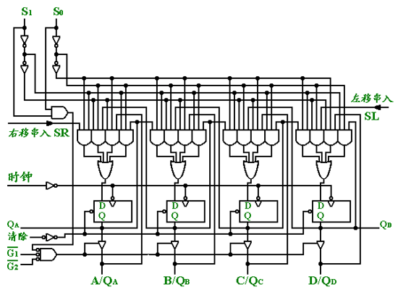
通用移位寄存器
通用移位寄存器74LS299
74LS299数据手册
四种功能功能：置数、左移、右移、保持

Slide 32
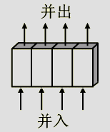

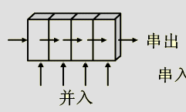
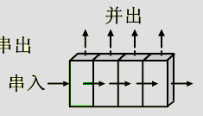

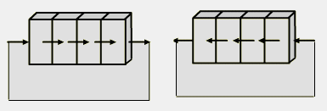
通用移位寄存器应用
通用移位寄存器工作方式
并入_并出
串入_串出
串入_并出
并入_串出
EWB_移位194演示
循环右移
循环左移

Slide 33



提问
问题
1、触发器的通用状态方程是什么？
2、RS触发器的状态方程是什么？
3、D触发器的状态方程是什么？
4、JK触发器转换成D触发器
见触发器转换图. DOC
5、D触发器转换成JK触发器
6、JK转换成T触发器

Slide 34
提问
问题
B+Q^{n}
1、触发器如图，其次态方程Q^{n+1}为___________。
B
J
Q
CP
K
2、D触发器及输入A的波形如图，设初态Q=0, 画出Q的波形。
A
D
Q
CP
CP
A
Q

Slide 35
计数器
第三节 计数器
计数器
用来计算输入脉冲数目的时序逻辑电路
模
计数器所能计算的脉冲数目的最大值(即电路所能表示状态数目的最大值)
加法计数器
按计数功能分类
减法计数器
可逆计数器
二进制计数器
按进位基数分类
十进制计数器
任意进制计数器
同步计数器
所有触发器公用一个时钟脉冲源
按进位方式分类
异步计数器
各个触发器的时钟不是来自同一个脉冲时钟源

Slide 36
计数器
● 一、同步计数器
三个触发器可以表示三位二进制数
Q₃Q₂Q₁
000
001
Q₁
Q₂
Q₃
010
1
J
J
J
F
011
1
2
3
100
K
K
K
CP
101
F的作用相当于逢6进1的进位输出。
三个时钟脉冲接在一起
EWB 计数器演示
10205299 P96

Slide 37






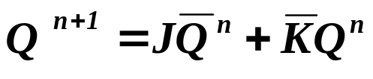





同步计数器
Q₁
Q₂
Q₃
1
J
J
J
F
1
2
3
每个触发器输入控制端的函数表达式。
K
K
K
CP
分析步骤：
1、写出激励方程
2、将上式代入JK触发器的特征方程
中，求得状态方程：
3、写出输出方程
4、求状态转换表和状态转换图
将初始状态
代入状态方程
描述时序电路功能必须使用的三个方程

Slide 38
同步计数器
EWB 计数器演示
状态转移表
CP | 现态PS |  |  | 次态NS |  |  | 输出 F
 | Q₃^{n} | Q₂^{n} | Q₁^{n} | Q₃^{n+1} | Q₂^{n+1} | Q₁^{n+1}
1 | 0 | 0 | 0
2
3
4
5
6
0 0 1
0
0
0
0
0
1
0 0 1
0 1 0
0 1 0
0 1 1
0 1 1
1 0 0
1 0 0
1 0 1
1 0 1
0 0 0

Slide 39

同步计数器
状态转移图
是一种有向图，每个状态用一个圆圈表示，圈内写上状态名称。
0
1
010
000
001
010
2
010
F=1
F=1
101
100
011
5
4
3
CP | 现态PS |  |  | 次态NS |  |  | 输出 F
 | Q₃^{n} | Q₂^{n} | Q₁^{n} | Q₃^{n+1} | Q₂^{n+1} | Q₁^{n+1}
1 | 0 | 0 | 0 | 0 | 0 | 1 | 0
2 | 0 | 0 | 1 | 0 | 1 | 0 | 0
3 | 0 | 1 | 0 | 0 | 1 | 1 | 0
4 | 0 | 1 | 1 | 1 | 0 | 0 | 0
5 | 1 | 0 | 0 | 1 | 0 | 1 | 0
6 | 1 | 0 | 1 | 0 | 0 | 0 | 1
F的作用相当于逢6进1的进位输出。

Slide 40
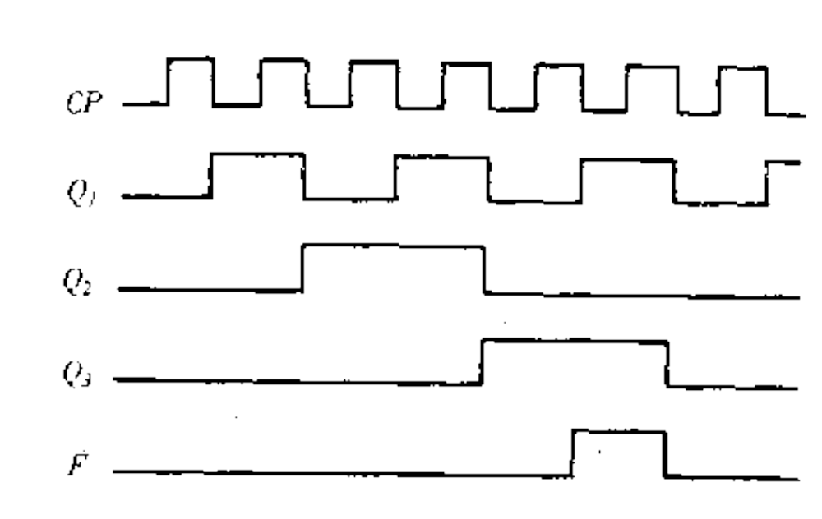
同步计数器
波形图
六进制计数器（模六）
计满6个数输出=1。
CP
Q₁
Q₂
Q₃
F
P72 图3.26

Slide 41
同步计数器自动启动
关于计数器自动启动
CP | 现态 |  |  | 次态 |  |  | 输出 F
 | Q₃^{n} | Q₂^{n} | Q₁^{n} | Q₃^{n+1} | Q₂^{n+1} | Q₁^{n+1}
1 | 0 | 0 | 0 | 0 | 0 | 1 | 0
2 | 0 | 0 | 1 | 0 | 1 | 0 | 0
3 | 0 | 1 | 0 | 0 | 1 | 1 | 0
4 | 0 | 1 | 1 | 1 | 0 | 0 | 0
5 | 1 | 0 | 0 | 1 | 0 | 1 | 0
6 | 1 | 0 | 1 | 0 | 0 | 0 | 1
代入方程
1 1 0
1 1 1
1 1 1
0 0 0
000~101六个状态为有效状态。有效状态构成的循环为有效循环。
110和111不在有效循环中，它们是无效状态。
无效状态在CP脉冲作用下能够进入有效循环，说明该电路能够自启动。
无效状态在CP作用下不能进入有效循环，则表明电路不能自启动。

Slide 42
同步计数器自动启动
六进制计数器（模六）
能自启动
110
111
000
001
010
F=1
101
100
011

Slide 43

移位寄存器型计数器（环型）
● 二、移位寄存器型计数器
● 1、环型计数器
Q₀
Q₁
Q₂
Q₃
D
D
D
D
1
2
3
无自启动能力
0
CP
特点：移位寄存器的最后一级的输出端反馈到第一级。
通过置0置1端使得Q₃ Q₂ Q₁ Q₀=0001
可以表示时钟个数
有效循环
无效循环
0001
0010
0000
0101
0011
0110
0111
1110
1000
0100
1111
1010
1001
1100
1011
1101
10205299 P113

Slide 44
移位寄存器型计数器（扭环）
● 2、扭环型计数器
Q₀
Q₁
Q₂
Q₃
D
D
D
D
1
2
3
Q₃
0
无自启动能力
CP
特点：移位寄存器的最后一级的非端反馈到第一级输入。
通过置0置1端使得Q₃ Q₂ Q₁ Q₀=0000
有效循环
无效循环
0000
0001
0011
0101
1011
0110
1000
0111
0010
1101
1100
1110
1111
1001
0100
1010
10205299 P114

Slide 45
移位寄存器型计数器
扭环计数器的特点：K个触发器，可计2K个数。
CP | 触发器状态
 | Q₃^{n} | Q₂^{n} | Q₁^{n} | Q₀^{n} | D₀ = Q₃^{n}
 | 0 | 0 | 0 | 0 | 1
1 | 0 | 0 | 0 | 1 | 1
2 | 0 | 0 | 1 | 1 | 1
3 | 0 | 1 | 1 | 1 | 1
4 | 1 | 1 | 1 | 1 | 0
5 | 1 | 1 | 1 | 0 | 0
6 | 1 | 1 | 0 | 0 | 0
7 | 1 | 0 | 0 | 0 | 0
8 | 0 | 0 | 0 | 0 | 1
CP | 触发器状态
 | Q₂^{n} | Q₁^{n} | Q₀^{n} | D₀= Q₂^{n}
 | 0 | 0 | 0 | 1
1 | 0 | 0 | 1 | 1
2 | 0 | 1 | 1 | 1
3 | 1 | 1 | 1 | 0
4 | 1 | 1 | 0 | 0
5 | 1 | 0 | 0 | 0
6 | 0 | 0 | 0 | 1
环型计数器的特点：K个触发器，可计K个数。

Slide 46
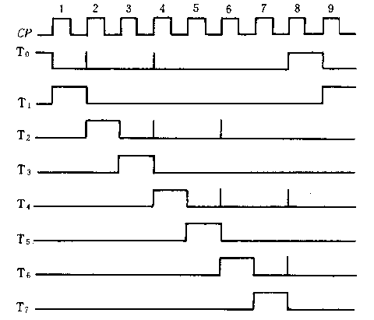
移位寄存器型计数器
扭环计数器也称为------约翰逊计数器
扭环计数器的输出经过译码变为节拍脉冲发生器
M_{n} M₁M₀
M₀
… …
M₁
译码电路
M₂
… …
M₃
Q_{n} Q₁Q₀
M₄
扭环计数器
M₅
CP脉冲
M₆
M₇

Slide 47






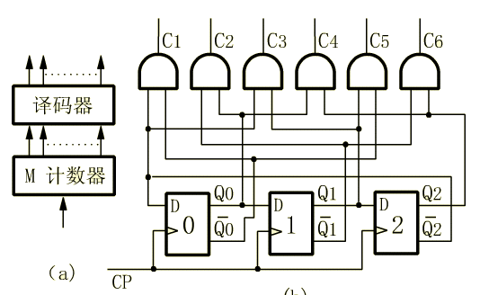
节拍器（k=3顺序脉冲发生器）
P73 扭环计数器(模6)
Q₂^{n} Q₁^{n}
CP | Q₂^{n} Q₁^{n} Q₀^{n} |  |  | 译码函数
1 | 0 | 0 | 0 | M₀
2 | 0 | 0 | 1 | M₁
3 | 0 | 1 | 1 | M₂
4 | 1 | 1 | 1 | M₃
5 | 1 | 1 | 0 | M₄
6 | 1 | 0 | 0 | M₅
 | 00 | 01 | 11 | 10
0 |  | ×
1 |  |  |  | ×
Q₀^{n}
M₀
M₄
M₅
M₁
M₂
M₃
译码函数都是二变量函数
扭环计数器构成的节拍脉冲发生器
M₀
M₁
M₂
M₃
M₄
M₅
译码器
扭环计数器
扭环计数器

Slide 48
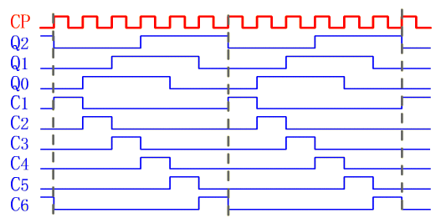
节拍器波形
M₀
M₁
M₂
M₃
M₄
M₅
EWB_扭环计数器演示
扭环计数器构成节拍脉冲发生器的波形图
M₀
M₁
M₂
M₃
M₄
M₅

Slide 49




节拍器（k=4顺序脉冲发生器）
Q₃^{n} Q₂^{n}
节拍脉冲发生器（K=4）
 | 00 | 01 | 11 | 10
00
01
11
10
Q₁^{n} Q₀^{n}
触发器状态 |  |  |  | 译码函数
Q₃^{n} | Q₂^{n} | Q₁^{n} | Q₀^{n}
0 | 0 | 0 | 0 | M₀
0 | 0 | 0 | 1 | M₁
0 | 0 | 1 | 1 | M₂
0 | 1 | 1 | 1 | M₃
1 | 1 | 1 | 1 | M₄
1 | 1 | 1 | 0 | M₅
1 | 1 | 0 | 0 | M₆
1 | 0 | 0 | 0 | M₇
M₀
×
M₆
M₇
M₁
×
×
×
M₂
M₃
M₄
×
×
×
M₅
×
属于组合逻辑设计
译码函数都是二变量函数
无论扭环计数器的触发器个数为多少，产生节拍脉冲的译码函数都是二变量函数。

Slide 50
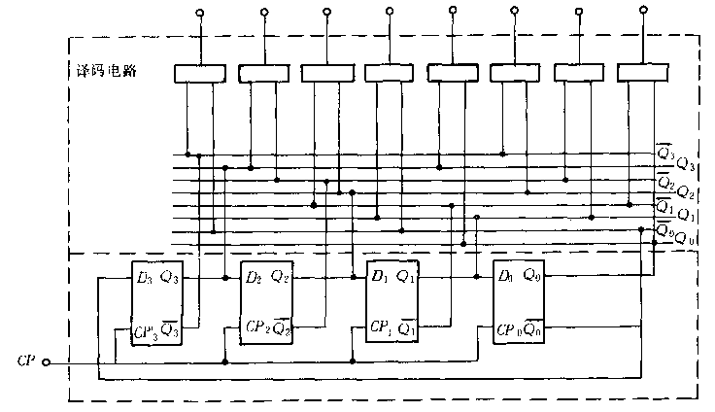
节拍器电路
M₀
M₁
M₂
M₃
M₄
M₅
M₆
M₇
CD4017数据手册

Slide 51
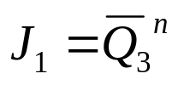





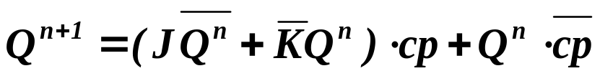
异步计数器1
● 三、异步计数器
（了解）
各级触发器的状态更新不是同时发生的。
异步计数器的分析方法中要把时钟信号作为输入信号来处理。
1
F
J
Q₁
J
Q₂
J
Q₃
1
2
3
K
K
K
CP
1
EWB异步计数器演示
三个时钟脉冲不在同一时刻变化
时钟方程：
激励方程：
CP₁=CP
CP₂=Q₁
CP₃=CP
cp表示时钟有效
cp表示时钟无效

Slide 52
中规模集成计数器
● 四、中规模集成计数器
中规模集成电路产品(MSI) P76
基本功能
同步
异步
清零信号有效后要等待时钟脉冲的有效沿到来后才清零。
计数器清零
清零信号有效后立即清零。
复位
同步
异步
预置数据及预置信号有效后，时钟脉冲有效沿到来后预置。
计数器预置
预置数据及预置信号有效后立即置数。
时钟有效沿选择
上升沿触发或下降沿触发
可逆计数选择
加/减计数选择。选择端可以是一个管脚也可以是两个管脚。
★
计数
保持

Slide 53
1、交作业
2、今日作业
P100 11、12 、13、14
作业

Slide 54
提问
问题
1、锁存器、寄存器的区别与联系
2、移位寄存器的特点
3、每经十个CP脉冲状态循环一次的计数电路，知其有效状态中的最
大数为1100，则欠妥的描述是_____________。
(a)模10计数器 (b)计数容量为10 (c)十进制计数器 (d)十二进制计数器
d
c
4、欲把并行数据转换成串行数据，可用____________。
(a)计数器 (b)分频器 (c)移位寄存器 (d)脉冲发生器
a
5、程序控制中，常用__________电路作定时器。
(a)计数器 (b)比较器 (c)译码器 (d)编码器
a
6、n位环型移位寄存器的有效状态数是_______。
(a) n (b) 2n (c) 4n (d) 2^{n}
工作在循环中的状态
7、计数器电路中，___________________称为有效状态；若无效状态经若干个CP脉冲后能_____________________，称其具有自启动能力。
自动进入有效循环
8、所谓同步时序电路，是指所有触发器公用__________________。
一个CP脉冲

Slide 55
74LS163
● 1、同步计数器
74LS163
查阅数据手册
数据输出
Q_{A}
Q_{B}
Q_{C}
Q_{D}
进位输出
计数使能
T
P
CO
74LS163
Cr
清零
时钟脉冲
CP
LD
预置使能
A
B
C
D
预置输入
74LS163 四位二进制加法计数器
最大模为16
加1计数

Slide 56
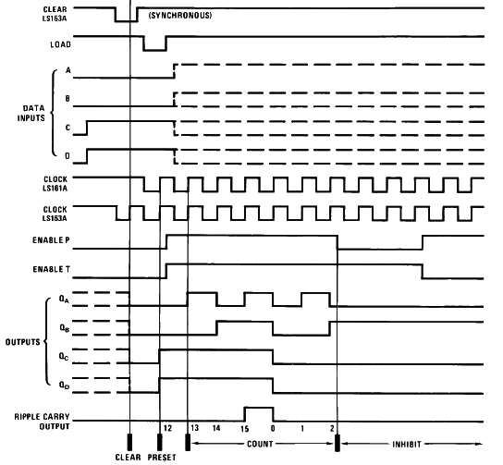
74LS163功能
74LS163波形图
163功能
* 模16计数器
*上升沿触发
* 同步清零
* 同步置数
* 进位输出
演示74LS163

Slide 57
中规模同步计数器
同步计数器应用
利用同步预置使计数与预置交替进行实现任意进制计数器。
Q_{A}
Q_{B}
Q_{C}
Q_{D}
DCBA=0011
T
P
CO
脉冲输入
74LS163
Cr
CP
LD
A
B
C
D
前3个状态无效，后13个状态为有效。
5V
模13计数器
Q_{A}
Q_{B}
Q_{C}
Q_{D}
DCBA=0000
T
P
CO
脉冲输入
74LS163
Cr
CP
LD
A
B
C
D
前10个状态有效，后6个状态为无效。
5V
模10计数器
WEB演示-74LS163

Slide 58
中规模计数器构成任意进制
● 2、中规模计数器IC构成任意进制计数器
中规模集成计数器芯片按照其原始的功能表只能完成规定的功能，在实际应用中可能还不能满足要求，因此就希望通过某种方法来构成任意进制计数器。
预置法
简言之
构成任意进制的方法
复位法
当输入M个计数脉冲后，控制计数器回到预置的状态。
级联扩模法
使计数器从某个预置状态开始计数，到达满足M的终止状态时，产生预置控制信号，加载到预置端LD，将外部输入的预置信号值打入计数器。然后重复进行。
预置法
加计数 预置值=N-M
减计数 预置值=M-1
N为原来计数器的模值
同步预置方式
M为现在要求实现的模值
0
1
2
3
4
0
1
2
3
4
15
5
15
减计数
5
加计数
14
6
14
6
M=9
M=9
13
预置值=7
7
13
预置值=8
7
12
11
10
9
8
12
11
10
9
8

Slide 59
中规模计数器预置法
1
2
3
4
5
1
Q_{A}
Q_{B}
Q_{C}
Q_{D}
0100
0110
0111
1000
1001
ENT
0101
1
ENP
74LS163
RCO
12
Q_{D}Q_{C}Q_{B}Q_{A}
6
CP
CLK
LOAD
CLR
A
B
C
D
1111
1110
1101
1100
1011
1010
11
10
9
8
7
1
0
0
1
0
模十二计数器方法1
1
2
3
4
5
1
Q_{A}
Q_{B}
Q_{C}
Q_{D}
0001
0011
0100
0101
ENT
RCO
0000
0010
1
ENP
74LS163
6
LOAD
12
Q_{D}Q_{C}Q_{B}Q_{A}
CP
CLK
CLR
A
B
C
D
1111
1010
1001
1000
0111
0110
11
10
9
8
7
1
1
1
1
1
模十二计数器方法2
1
2
3
4
5
0000
0001
0010
0011
0100
0101
1
Q_{A}
Q_{B}
Q_{C}
Q_{D}
Q_{D}Q_{C}Q_{B}Q_{A}
6
ENT
RCO
12
1
ENP
74LS163
CP
CLK
LOAD
1111
1110
1101
9
1100
1011
1010
11
10
8
7
CLR
A
B
C
D
模十二计数器方法3
1
0
1
0
1

Slide 60
中规模计数器复位法
复位法
计数器从某个状态开始计数，到达满足M的终止状态时，产生一个复位信号，加载到计数器的复位输入端，使计数器恢复到初始状态。然后重复进行。
0
1
2
3
4
5
6
7
8
9
例: 采用复位法，由74LS163构成模7计数器。
Q_{D}Q_{C}Q_{B}Q_{A}
1
2
3
0000
0001
0010
0011
1
Q_{A}
Q_{B}
Q_{C}
Q_{D}
1
ENT
74LS163
RCO
4
ENP
1
CP
CLK
LOAD
7
0110
0100
CLR
A
B
C
D
0101
5
6
状态转移图
逻辑图

Slide 61
中规模计数器级联
级联扩大模数
当实际要求的计数模值超过单片计数值时，采用多片级联。
1
T
T
CO
P
CO
P
CO
P
1
1
T
CP
CP
CP
74LS163
74LS163
74LS163
A
Q_{A}
LSB
A
Q_{A}
A
Q_{A}
B
Q_{B}
B
Q_{B}
B
Q_{B}
C
Q_{C}
C
Q_{C}
C
Q_{C}
D
Q_{D}
CP
D
Q_{D}
D
Q_{D}
MSB
同步级联
同步级联特点：外加时钟CP同时联接各片计数器的时钟输入端。
Q_{A}=Q_{B}= Q_{C}= Q_{D}=1时,CO=1
P | T
1 | 1 | 计数
0 | 1 | 保持
1 | 0 | 保持

Slide 62
中规模计数器级联
第3片 |  |  |  | 第2片 |  |  |  | 第1片
Q_{D} | Q_{C} | Q_{B} | Q_{A} | Q_{D} | Q_{C} | Q_{B} | Q_{A} | Q_{D} | Q_{C} | Q_{B} | Q_{A}
Q₁₁ | Q₁₀ | Q₉ | Q₈ | Q₇ | Q₆ | Q₅ | Q₄ | Q₃ | Q₂ | Q₁ | Q₀
0 | 0 | 0 | 0 | 0 | 0 | 0 | 0 | 0 | 0 | 0 | 0
0 | 0 | 0 | 0 | 0 | 0 | 0 | 0 | 0 | 0 | 0 | 1
0 | 0 | 0 | 0 | 0 | 0 | 0 | 0 | 0 | 0 | 1 | 0
0 | 0 | 0 | 0 | 0 | 0 | 0 | 0 | 0 | 0 | 1 | 1
0 | 0 | 0 | 0 | 0 | 0 | 0 | 0 | 0 | 1 | 0 | 0
0 | 0 | 0 | 0 | 0 | 0 | 0 | 0 | 0 | 1 | 0 | 1
0 | 0 | 0 | 0 | 0 | 0 | 0 | 0 | 0 | 1 | 1 | 0
0 | 0 | 0 | 0 | 0 | 0 | 0 | 0 | 0 | 1 | 1 | 1
0 | 0 | 0 | 0 | 0 | 0 | 0 | 0 | 1 | 0 | 0 | 0
0 | 0 | 0 | 0 | 0 | 0 | 0 | 0 | 1 | 0 | 0 | 1
0 | 0 | 0 | 0 | 0 | 0 | 0 | 0 | 1 | 0 | 1 | 0
0 | 0 | 0 | 0 | 0 | 0 | 0 | 0 | 1 | 0 | 1 | 1
0 | 0 | 0 | 0 | 0 | 0 | 0 | 0 | 1 | 1 | 0 | 0
0 | 0 | 0 | 0 | 0 | 0 | 0 | 0 | 1 | 1 | 0 | 1
0 | 0 | 0 | 0 | 0 | 0 | 0 | 0 | 1 | 1 | 1 | 0
0 | 0 | 0 | 0 | 0 | 0 | 0 | 0 | 1 | 1 | 1 | 1
0 | 0 | 0 | 0 | 0 | 0 | 0 | 1 | 0 | 0 | 0 | 0
0 | 0 | 0 | 0 | 0 | 0 | 0 | 1 | 0 | 0 | 0 | 1
0 | 0 | 0 | 0 | 0 | 0 | 0 | 1 | 0 | 0 | 1 | 0
0 | 0 | 0 | 0 | 0 | 0 | 0 | 1 | 0 | 0 | 1 | 1
0 | 0 | 0 | 0 | 0 | 0 | 0 | 1 | 0 | 1 | 0 | 0
0 | 0 | 0 | 0 | 0 | 0 | 0 | 1 | 0 | 1 | 0 | 1
0 | 0 | 0 | 0 | 0 | 0 | 0 | 1 | 0 | 1 | 1 | 0
0 | 0 | 0 | 0 | 0 | 0 | 0 | 1 | 0 | 1 | 1 | 1
0 | 0 | 0 | 0 | 0 | 0 | 0 | 1 | 1 | 0 | 0 | 0
0 | 0 | 0 | 0 | 0 | 0 | 0 | 1 | 1 | 0 | 0 | 1

Slide 63
中规模计数器级联
级联扩大模数
当实际要求的计数计数模值超过单片计数值时，采用多片级联。
1
T
T
CO
P
CO
P
CO
P
1
1
T
CP
CP
CP
74LS163
74LS163
74LS163
A
Q_{A}
LSB
A
Q_{A}
A
Q_{A}
B
Q_{B}
B
Q_{B}
B
Q_{B}
C
Q_{C}
C
Q_{C}
C
Q_{C}
D
Q_{D}
CP
D
Q_{D}
D
Q_{D}
MSB
Q_{A}=Q_{B}= Q_{C}= Q_{D}=1时,CO=1
P | T
1 | 1 | 计数
0 | 1 | 保持
1 | 0 | 保持
同步级联
16×16×16计数器
模2¹²计数器
模4096计数器

Slide 64
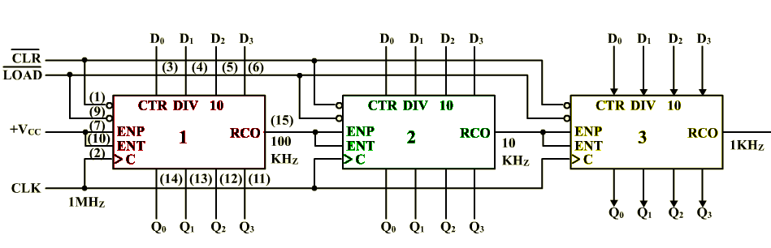
中规模计数器级联例题1
例1
利用三片十进制计数器74LS160级联构成模1000计数器。
查阅74LS160计数器
74LS160
74LS160
74LS160
计数模值 M=10×10×10=1000

Slide 65
中规模计数器级联例题1
例1
利用三片十进制计数器74LS160级联构成模1000计数器。
查阅74LS160计数器
74LS160
74LS160
74LS160
计数模值 M=10×10×10=1000

Slide 66
中规模计数器级联例题2
例2
利用十六进制计数器74LS163级联构成模100计数器。
置数方式实现级联
利用LOAD端当计数达到最大值99时，使得LOAD =0。
状态转移图：
0
1
2
…
99
(99)₁₀=(?)₂
(0110 0011)₂
高位片
低位片
1
Q_{A}
Q_{B}
Q_{C}
Q_{D}
1
Q_{A}
Q_{B}
Q_{C}
Q_{D}
1
ENT
74LS163
RCO
ENT
74LS163
RCO
ENP
(1)
ENP
(2)
CLK
LOAD
CLK
LOAD
CLR
A
B
C
D
CLR
A
B
C
D
1
1
CP

Slide 67
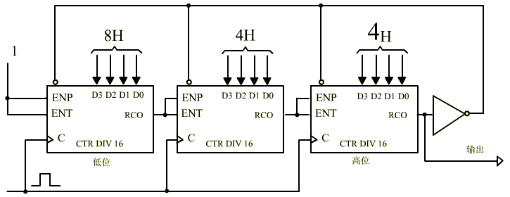
中规模计数器级联例题3
例3
利用四位二进制计数器74LS161级联构成模3000计数器。
查手册
74LS161异步清零
置数方式实现级联
预置值=N-M
预置值=4096-3000=1096
状态转移图：
1096
1097
1098
…
4095
1096
需要几片？最大模值=？
(1096)₁₀=?H
448H
=0100 0100 1000B
高位片
中位片
低位片
08H
04H
04H
1 0 0 0
0 1 0 0
0 1 0 0
LOAD
LOAD
LOAD
LOAD
CLK

Slide 68
分频
分频
每一个计数器的脉冲输出频率等于其输入时钟频率除以计数模值。
10KHz
1KHz
10进制计数器
2分频
10KHz
1KHz
÷10
5分频
74LS160
74LS160
74LS160

Slide 69
节拍脉冲发生器
● 五、节拍脉冲产生器
节拍脉冲产生器
将时钟脉冲经过分频产生节拍信号
功能：是把输入的脉冲序列转换成一组在时间上顺序出现的脉冲。
目的：
产生定时信号
节拍
脉冲
产生器
应用：
数字系统中，通常由控制器向系统中各功能部件发出一系列节拍脉冲，控制各功能部件协调有序地完成一些操作。
…
计数型
移位型
…
电路构成：
译码器
* 计数器+译码电路
…
* 移位寄存器+译码电路
计数器
* 环型计数器
环型计数器的有效循环中的每一个状态都只有一个1。

Slide 70
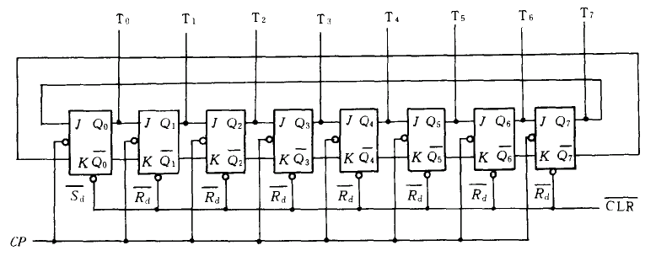
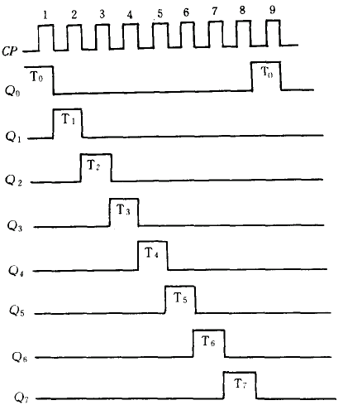
节拍脉冲发生器
CP
8位环型计数器构成的脉冲分配器
Q₀
T₀
T₀
Q₁
T₁
Q₂
T₂
Q₃
T₃
Q₄
T₄
Q₅
T₅
10205299P117
Q₆
T₆
Q₇
T₇

Slide 71
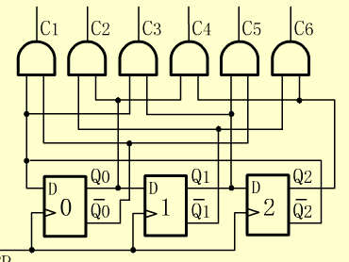
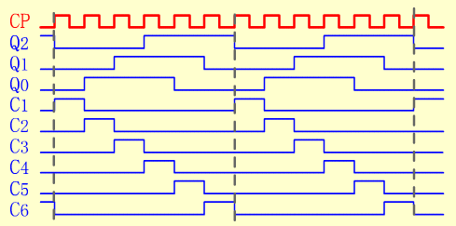
节拍脉冲发生器
扭环计数器构成的节拍脉冲发生器
CP

Slide 72
时序逻辑电路的特点
时序逻辑电路的特点：
电路的任一时刻的输出状态不仅取决于当时的输入信号，而且还取决于电路原来的状态，或者说与以前的输入有关。
例
铁路公路交叉路口栏杆控制
栏杆抬起F=0; 栏杆落下F=1
压敏元件压上X=1，没压上X=0
公
无火车时：
X₁X₂=00 F=0
F
火车从东驶来：
X₁X₂=10 F=1
西
东
两压敏元件之间：
X₁X₂=00 F=0
错
输入X₁X₂=10 之后再输入X₁X₂=00 F=1
S₀：X₁X₂=00 F=0
X₂
X₁
S₁： X₁X₂=10 F=1
从东驶来
S₂： X₁X₂=00 F=1
路
S₃： X₁X₂=01 F=1
S₄： X₁X₂=01 F=1
从西驶来
S₅： X₁X₂=00 F=1
S₆： X₁X₂=10 F=1
10205299P93

Slide 73
时序逻辑电路的状态图
10/1
S₁
S₄
S₀：X₁X₂=00 F=0
00/0
01/1
X₁X₂/F
S₁： X₁X₂=10 F=1
00/1
00/1
10/1
01/1
S₂： X₁X₂=00 F=1
00/1
S₂
S₀
S₅
00/1
S₃： X₁X₂=01 F=1
01/1
10/1
S₄： X₁X₂=01 F=1
00/0
00/0
S₅： X₁X₂=00 F=1
01/1
S₃
S₆
10/1
S₆： X₁X₂=10 F=1
输入
 | 00 | 01 | 11 | 10
 | S^{n+1}/F | S^{n+1}/F | S^{n+1}/F | S^{n+1}/F
S₀ | S₀/0 | S₄/1 | × | S₁/1
S₁ | S₂/1 | × | × | S₁/1
S₂ | S₂/1 | S₃/1 | × | ×
S₃ | S₀/0 | S₃/1 | × | ×
S₄ | S₅/1 | S₄/1 | × | ×
S₅ | S₅/1 | × | × | S₆/1
S₆ | S₀/0 | × | × | S₆/1
次态/输出
现态

Slide 74




同步时序逻辑分析
第四节 同步时序逻辑分析
● 一、时序电路概述
时序电路的结构：
X₀
…
组合逻辑电路
Z₀
输入信号
X_{n}
…
输出信号
Z_{n}
…
…
Q₀
触发器1
Y₀
状态信号
…
…
激励信号
Q_{n}
Y_{n}
触发器n
输出方程：
米里型时序电路（Mealy）
状态方程：
输出与输入及状态有关
激励方程：
输出方程：
摩尔型时序电路（Moore）
输出只与状态有关

Slide 75
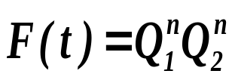


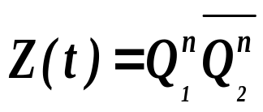
米里型和摩尔型电路
● 二、米里及摩尔型电路判断
F
G(t)
Z(t)
D
Q₁
D
Q₂
CP
B(t)
Q
D
摩尔型
Z(t)
米里型
Q₁
Q₂
摩尔型
x(t)

Slide 76
书中米里型和摩尔型转移表
米里型状态转移表
S X | X₁ | … | X_{i} | …
S₁ | S₁₁/Z₁ | … | S_{i1}/Z_{i} | …
… | … | … | … | …
Sj | S_{1j}/Z₁ | … | S_{ij}/Z_{i} | …
… | … | … | … | …
摩尔型状态转移表
S X | X₁…X_{i} | Z₁ … Z_{m}
S₁ | S₁₁ … S_{i1} | Z₁₁ … Z_{m1}
… | … … | … …
Sj | S_{1j} … S_{ij} | Z_{1j} … Z_{mj}
… | … … | … …
P86 表3.12

Slide 77
米里型和摩尔型转移表
● 米里型状态转移表和状态转移图
0/0
X/Z
X S^{n} | S ^{n+1} |  | Z
 | 0 | 1 | 0 | 1
S₁ | S₁ | S₂ | 0 | 0
S₂ | S₂ | S₃ | 0 | 0
S₃ | S₃ | S₄ | 0 | 0
S₄ | S₄ | S₁ | 0 | 1
S₂
1/0
1/0
0/0
S₁
S₃
0/0
1/1
1/0
S₄
● 摩尔型状态转移表和状态转移图
0/0
1
X
X S^{n} | S ^{n+1} |  | Z
 | 0 | 1
S₁ | S₂ | S₁ | 0
S₂ | S₁ | S₃ | 1
S₃ | S₃ | S₁ | 0
0
S₁/0
1
0
S₂/1
S₃/0
0
10194761p111
1

Slide 78
米里型图变表
● 米里型状态转移图和状态转移表
X₃/1
X/Z
X₀/1
X₀/1
X₀=00
X₂/0
X₁=01
S₁
S₂
X₂=10
X₁/0
X₃=11
X₃/1
X₁/0
X₂/0
X S^{n} | S ^{n+1} |  |  |  | Z
 | 00 | 01 | 11 | 10 | 00 | 01 | 11 | 10
S₁
S₂
S₁
S₁
S₂
S₂
1
0
1
0
S₂
S₁
S₁
S₂
1
0
1
0
X S^{n} | S ^{n+1}/Z
 | 00 | 01 | 11 | 10
S₁
S₂
S₁/1
S₁/0
S₂/1
S₂/0
S₂/1
S₁/0
S₁/1
S₂/0
10194761p111

Slide 79
摩尔型图变表
● 摩尔型状态转移图和状态转移表
0
X
0
0，1
0
S₁/0
S₂/0
S₃/0
S₄/1
1
1
1
X S^{n} | S ^{n+1} |  | Z
 | 0 | 1
S₁ | S₁ | S₂ | 0
S₂ | S₁ | S₃ | 0
S₃ | S₁ | S₄ | 0
S₄ | S₄ | S₄ | 1

Slide 80
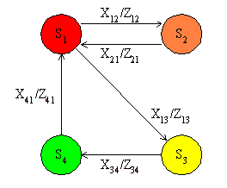
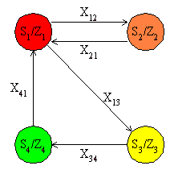
书中米里型和摩尔型图
P86 图3.43
米里型状态转移图
摩尔型状态转移图

Slide 81
1、交作业
2、今日作业
P100 9、15、16
P101 17、19 (JK触发器)
作业

Slide 82
提问
问题
预置法
1、构成任意进制的方法
复位法
级联扩模法
1
Q_{A}
Q_{B}
Q_{C}
Q_{D}
Q_{A}
ENT
RCO
1
Q_{B}
Q_{C}
Q_{D}
1
ENP
74LS163
ENT
RCO
CP
LOAD
1
1
ENP
74LS163
CLK
CLK
LOAD
CLR
A
B
C
D
CP
CLR
A
B
C
D
1
1
0
0
1
模13计数器
模15计数器
10211486P132
10194764p115
《数字与数字系统学习指导》10503482 P98 例5-4

Slide 83


提问
问题
1、时序逻辑电路的两种类型
米里型
摩尔型
10211486P132
10194764p115
《数字与数字系统学习指导》10503482 P98 例5-4

Slide 84



同步时序分析例1
● 三、时序电路分析实例
例1
已知同步时序电路如图，试分析电路逻辑功能。
Z
X
T
T
Q
Q
1
2
Q
Q
CP
米里型时序电路（Mealy）
解：(1)、写出激励方程和输出方程
T₁=X
Z=XQ₁Q₂
T₂=XQ₁
(2)、写出状态方程
10211491P161

Slide 85


同步时序分析例1
(3)、写出状态转移表
输入X | 现态PS |  | 次态NS |  | 输出 Z
 | Q₂^{n} | Q₁^{n} | Q₂^{n+1} | Q₁^{n+1}
0 | 0 | 0
0
0
0
1 | 0 | 0
1
1
1
0 0
Z=XQ₁Q₂
0
0 1
0 1
0
X/Z
1 0
1 0
0
0/0
0/0
1 1
1 1
0
1/0
00
01
0 1
0
0 1
1 0
0
1/0
1 0
1 1
0
1/1
1 1
0 0
1
0/0
11
10
0/0
X=0 保持
1/0
可控
模4计数器
X=1 计数

Slide 86

同步时序分析例1
当输入信号X=1111100111时的响应及波形。
1
1
1
1
1
0
0
1
1
1
Q₂Q₁=00→ 01→ 10→ 11→ 00→ 01→ 01→ 01→ 10→ 11→ 00
上升沿触发

Slide 87
同步时序分析步骤
同步时序逻辑电路分析步骤：
1、分清电路。确定输入、输出信号
2、列出三个方程。
激励方程、输出方程、状态方程
3、写出状态转换真值表。
4、画出状态转换图。
根据特征方程
（ RS 、D、JK、T）
5、描述逻辑功能。

Slide 88








同步时序分析例2
例2
试分析电路逻辑功能。
Z
Q₁
Q₂
J
J
X
2
1
K
K
“1”
CP
米里型时序电路（Mealy）
解：(1)、写出激励方程和输出方程
(2)、写出状态方程
10211491 P164例2

Slide 89



同步时序分析例2
(3)、写出状态转移表
输入X | 现态 |  | 次态 |  | 输出 Z
 | Q₂^{n} | Q₁^{n} | Q₂^{n+1} | Q₁^{n+1}
0 | 0 | 0 | 0 | 0 | 0
0 | 0 | 1 | 0 | 0 | 0
0 | 1 | 0 | 0 | 0 | 0
0 | 1 | 1 | 0 | 0 | 0
1 | 0 | 0 | 0 | 1 | 0
1 | 0 | 1 | 1 | 0 | 0
1 | 1 | 0 | 1 | 0 | 1
X/Z
1/0
0/0
00
0/0
01
(4)、画出状态转移图
(5)、功能描述
1/0
0/0
“111…( 3个以上连 1 码 )”序列检测器
10
1/1

Slide 90
同步时序分析例2
输入X | 现态 |  | 次态 |  | 输出 F
 | Q₂^{n} | Q₁^{n} | Q₂^{n+1} | Q₁^{n+1}
0 | 0 | 0 | 0 | 0 | 0
0 | 0 | 1 | 0 | 0 | 0
0 | 1 | 0 | 0 | 0 | 0
0 | 1 | 1 | 0 | 0 | 0
1 | 0 | 0 | 0 | 1 | 0
1 | 0 | 1 | 1 | 0 | 0
1 | 1 | 0 | 1 | 0 | 1
1 | 1 | 1 | 1 | 0 | 0
X/Z
1/0
0/0
00
0/0
01
1/0
0/0
0/0
11
10
1/0
1/1
“111…( 3个以上连 1 码 )”序列检测器

Slide 91

同步时序分析例书上
P89 例11

Slide 92
同步时序逻辑设计
第五节 同步时序逻辑设计
分析
时序逻辑
电路
逻辑功能
设计步骤
* 作原始状态表/图
* 状态表化简
* 状态分配（状态编码）
设计
* 作激励函数和输出函数（确定触发器类型）
* 画逻辑图
设计关键
● 一、建立原始状态表
原则：状态可多但不能遗漏
例1
三位二进制可逆计数器
X=0正向计数
A,B,C,D,E,F,G,H
Z=1
一个控制输入X
输出有8个状态
X=1反向计数
H,G,F,E,D,C,B,A
Z=1
书 巴林凤 编P154

Slide 93
原始状态表/图1
X/Z
0/0
0/0
0/0
A
B
C
D
1/0
1/0
1/0
0/1
1/1
1/0
0/0
0/0
0/0
0/0
H
G
F
E
X Q^{n} | 0 | 1
A | B/0 | H/1
B | C/0 | A/0
C | D/0 | B/0
D | E/0 | C/0
E | F/0 | D/0
F | G/0 | E/0
G | H/0 | F/0
H | A/1 | G/0
Q ^{n+1}/Z
1/0
1/0
1/0

Slide 94
原始状态表/图2
例2
101序列检测器
（一个输入端X、
一个输出端Z）
通过X端随机输入一串数：
X：010101101
0
1
Z：0
0
1
0
0
0
0
当X=0时不是序列的第一个元素
不必记录，维持原态。输出=0
初始状态A
当X=1时 是序列的第一个元素
要记录，进入下一状态B。输出=0
状态B
当X=0时 是序列的第二个元素
要记录，进入下一状态C。输出=0
当X=1时不是序列的第二个元素
不必记录，维持原态。输出=0
状态C
当X=0时不是序列的第三个元素
报废前两个元素，回初态。输出=0
当X=1时 是序列的第三个元素
要记录，进入下一状态D。输出=1
状态D？
1/0
0/0
1/0
A
B
X Q^{n} | 0 | 1
A | A/0 | B/0
B | C/0 | B/0
C | A/0 | D/1
D | A/0 | B/0
X/Z
0/0
0/0
Q ^{n+1}/Z
1/0
0/0
D
C
1/1

Slide 95
原始状态表/图3
1/0
既是前一个序列的结束也是后一个序列的开始
0/0
1/0
A
B
X：010101101
X/Z
Z：000101001
被测序列可重叠
0/0
1/0
1/0
0/0
0/0
1/0
A
B
D
0/0
C
0/0
1/1
0/0
X/Z
1/0
0/0
被测序列可重叠
D
C
X Q^{n} | 0 | 1
A | A/0 | B/0
B | C/0 | B/0
C | A/0 | D/1
D | C/0 | B/0
Q ^{n+1}/Z
1/1
被测序列不可重叠

Slide 96
状态表化简
● 二 、状态表化简
目的：减少触发器的个数
● 1 、状态合并的条件
A、D合并，用A’代替。A=D=A’
A、D等价
X Q^{n} | 0 | 1
A | A/0 | B/0
B | C/0 | B/0
C | A/0 | D/1
D | A/0 | B/0
X Q^{n} | 0 | 1
A’ | A’/0 | B/0
B | C/0 | B/0
C | A’/0 | A’/1
状态一致
Q ^{n+1}/Z
D、E等价
D、E合并，用D’代替。 B、C合并，用B’代替。
X Q^{n} | 0 | 1
A | C/1 | B/0
B | C/1 | E/0
C | B/1 | E/0
D | D/1 | B/1
E | D/1 | B/1
B、C输出一致
B、C等价
X Q^{n} | 0 | 1
A | B’/1 | B’/0
B’ | B’/1 | D’/0
D’ | D’/1 | B’/1
次态交错
状态一致

Slide 97
状态等效条件
X Q^{n} | 0 | 1
A | A/0 | B/0
B | A/1 | C/0
C | D/1 | C/0
D | A/0 | C/0
X Q^{n} | 0 | 1
A’ | A’/0 | B’/0
B’ | A’/1 | B’/0
Q ^{n+1}/Z
BC用B’表示
AD用A’表示
BC要等价，AD就要等价
输出相等，状态对循环
AD要等价， BC就要等价
状态等价的条件：
* 两状态的输出Z完全相等，次态也相等。
* 两状态的输出Z完全相等，次态对与现态对呈交错。
* 两状态的输出Z完全相等，次态循环。

Slide 98
一对一法、计数器法
● 三 、状态分配（状态编码）
“一对一”法
方法
“计数器”法
“一对一”法即“每状态一触发器”法。
“计数器”法，给状态进行编码，状态分配
 | 一对一法 |  |  |  | 计数器法
 | Q_{A} | Q_{B} | Q_{C} | Q_{D} | Q₂ | Q₁
S₀ | 1 | 0 | 0 | 0 | 0 | 0
S₁ | 0 | 1 | 0 | 0 | 0 | 1
S₂ | 0 | 0 | 1 | 0 | 1 | 0
S₃ | 0 | 0 | 0 | 1 | 1 | 1
4个状态 | 4个触发器 |  |  |  | 2个触发器
状态方程 | NS=∑C·PS |  |  |  | 触发器为1的项相加
次态
转换条件
现态

Slide 99









状态图转换为MDS图
当输入变量较多时，用文字描述转换条件
MDS图
Mnemonic Documented State Diagram
P95
01,00
A
X₁X₂
A
A
1011
B
B
10
B
01
11
00
C
E
C
E
C
E
D
D
D
10057327P409

Slide 100


状态图转换为MDS图
P95 图3. 55
X₁X₂
条件综合
X₁⊙X₂

Slide 101
一对一法
P92 一对一法
PS | NS | 转换条件
S₀ | S₀ | X₁⊙X₂
 | S₁ | X₁X₂
 | S₃ | X₁X₂
S₁ | S₀ | X₁
 | S₁ | X₁X₂
 | S₂ | X₁X₂
S₂ | S₀ | X₁X₂
 | S₁ | X₁X₂
 | S₂ | X₁X₂
 | S₃ | X₁X₂
S₃ | S₀ | X₂
 | S₂ | X₁X₂
 | S₃ | X₁X₂
PS Q_{A}Q_{B}Q_{C}Q_{D} | NS Q_{A}Q_{B}Q_{C}Q_{D} | 转换条件
1000 | 1000 | X₁⊙X₂
 | 0100 | X₁X₂
 | 0001 | X₁X₂
0100 | 1000 | X₁
 | 0100 | X₁X₂
 | 0010 | X₁X₂
0010 | 1000 | X₁X₂
 | 0100 | X₁X₂
 | 0010 | X₁X₂
 | 0001 | X₁X₂
0001 | 1000 | X₂
 | 0010 | X₁X₂
 | 0001 | X₁X₂
状态分配：Q_{A}Q_{B}Q_{C}Q_{D}
S₀=1000
S₁=0100
S₂=0010
S₃=0001

Slide 102




一对一法
PS Q_{A}Q_{B}Q_{C}Q_{D} | NS Q_{A}Q_{B}Q_{C}Q_{D} | 转换条件
1000 | 1000 | X₁⊙X₂
 | 0100 | X₁X₂
 | 0001 | X₁X₂
0100 | 1000 | X₁
 | 0100 | X₁X₂
 | 0010 | X₁X₂
0010 | 1000 | X₁X₂
 | 0100 | X₁X₂
 | 0010 | X₁X₂
 | 0001 | X₁X₂
0001 | 1000 | X₂
 | 0010 | X₁X₂
 | 0001 | X₁X₂
根据 NS=∑C·PS
列出所有Q_{A}=1的项
列出所有Q_{B}=1的项
列出所有Q_{C}=1的项
列出所有Q_{D}=1的项
采用D触发器
Q^{n+1}=D
逻辑电路如 P97 图3.58

Slide 103

一对一法图
=D_{A}
=D_{B}
=D_{C}
=D_{D}

Slide 104





一对一法例题
例
用一对一法完成设计。
Q_{A}Q_{B}Q_{C} PS | Q_{A}Q_{B}Q_{C} NS | 转换条件 | Z
100 | 010 | X | 0
 | 100 | X
010 | 100 | X | 1
 | 001 | X
001 | 001 | X | 0
 | 100 | X
PS | NS | 条件 | Z
A | B | X | 0
 | A | X
B | A | X | 1
 | C | X
C | C | X | 0
 | A | X
1
0
A/0
X
1
0
B/1
C/0
0
1
状态分配：Q_{A}Q_{B}Q_{C}
状态方程：
激励方程：
A=100
B=010
C=001
输出方程：
Q_{A}X
Q_{B}X
Q_{B}X
Q_{A}X
D_{A}
Q_{A}
D_{B}
Q_{B}
Q_{C}
Q_{C}X
Q_{C}X
D_{C}
CP

Slide 105







计数法
● 四 、计数器法的状态分配、求激励与输出函数
A=00
Q₂^{n} Q₁^{n} | Q₂^{n+1} Q₁^{n+1} | Z | 转换条件
00 | 00 | 0 | X
 | 01 | 0 | X
01 | 11 | 1 | X
 | 10 | 0 | X
10 | 01 | 1 | X
 | 00 | 1 | X
11 | 10 | 0 | X
 | 11 | 0 | X
B=01
X Q^{n} | 0 | 1
A | A/0 | B/0
B | D/1 | C/0
C | B/1 | A/1
D | C/0 | D/0
C=10
D=11
√
状态分配
√
√
√
√
利用NS=∑C·PS写出激励方程
√
√
√
采用D触发器实现

Slide 106

计数器法
Z
X
Q₁
D₂
Q₂
D₁
CP

Slide 107
状态分配
● 四 、计数器法的状态分配、求激励与输出函数
● 状态分配
Q₁ ^{n+1} Q₀^{n+1}/Z
 | Q₁ Q₀
A | 00
B | 01
C | 11
D | 10
X Q^{n} | 0 | 1
A | A/0 | B/0
B | D/1 | C/0
C | B/1 | A/1
D | C/0 | D/0
X Q₁ Q₀ | 0 | 1
00
01
11
10
00/0
01/0
10/1
11/0
01/1
00/1
另一种分配方法
11/0
10/0
● 列次态卡诺图及输出卡诺图
X Q₁ Q₀ | 0 | 1
00 | 0 | 1
01 | 0 | 1
11 | 1 | 0
10 | 1 | 0
X Q₁ Q₀ | 0 | 1
00 | 0 | 0
01 | 1 | 1
11 | 0 | 0
10 | 1 | 1
X Q₁ Q₀ | 0 | 1
00 | 0 | 0
01 | 1 | 0
11 | 1 | 1
10 | 0 | 0
Q₀^{n+1}
Q₁^{n+1}
Z

Slide 108






激励、输出函数
X Q₁ Q₀ | 0 | 1
00 | 0 | 1
01 | 0 | 1
11 | 1 | 0
10 | 1 | 0
X Q₁ Q₀ | 0 | 1
00 | 0 | 0
01 | 1 | 1
11 | 0 | 0
10 | 1 | 1
X Q₁ Q₀ | 0 | 1
00 | 0 | 0
01 | 1 | 0
11 | 1 | 1
10 | 0 | 0
Q₀^{n+1}
Q₁^{n+1}
Z
用D触发器
Q₀
Q₁
CP
CP
D₀
D₁
CP
Z
X

Slide 109
设计举例1
例1
1111序列检测器。
输入X：0 1 1 1 1
输入多于四个连续1时输出仍为1。
输出Z：0 0 0 0 1
状态：ABCDE
X Q^{n} | 0 | 1
A | A/0 | B/0
B | A/0 | C/0
C | A/0 | D/0
D | A/0 | E/1
E | A/0 | E/1
C
1/0
1/0
Q ^{n+1}/Z
B
D
0/0
0/0
1/1
1/0
0/0
A
E
0/0
1/1
0/0
X Q^{n} | 0 | 1
A | A/0 | B/0
B | A/0 | C/0
C | A/0 | D/0
D | A/0 | D/1
直接观察
10194764P145

Slide 110



设计举例1
X Q^{n} | 0 | 1
A | A/0 | B/0
B | A/0 | C/0
C | A/0 | D/0
D | A/0 | D/1
 | Q₁ Q₀
A | 00
B | 01
C | 11
D | 10
X Q₁ Q₀ | 0 | 1
00 | 00/0 | 01/0
01 | 00/0 | 11/0
11 | 00/0 | 10/0
10 | 00/0 | 10/1
Q₁ ^{n+1} Q₀^{n+1}/Z
状态分配
用D触发器
次态卡诺图
Q₁^{n+1}
Q₀^{n+1}
Z
X Q₁ Q₀ | 0 | 1
00 | 0 | 0
01 | 0 | 1
11 | 0 | 1
10 | 0 | 1
X Q₁ Q₀ | 0 | 1
00 | 0 | 1
01 | 0 | 1
11 | 0 | 0
10 | 0 | 0
X Q₁ Q₀ | 0 | 1
00 | 0 | 0
01 | 0 | 0
11 | 0 | 0
10 | 0 | 1

Slide 111





设计举例2
例2
已知同步时序的状态转移图如下，用JK触发器实现其逻辑功能。
输入X | 现态 |  | 次态 |  | 输出 Z
 | Q₂^{n} | Q₁^{n} | Q₂^{n+1} | Q₁^{n+1}
0 | 0 | 0
0 | 0 | 1
0 | 1 | 0
0 | 1 | 1
1 | 0 | 0
1 | 0 | 1
1 | 1 | 0
1 | 1 | 1
Q₂Q₁
1/0
1、列出状态转移表
00
0/0
01
X/Z
0
1
0
0/0
1
0
0
0/1
0
0
1
1/1
1/0
×
×
×
2、列出次态表达式
11
10
0
1
0
1/0
1
0
0
1
1
0
0
0
1
XQ₂^{n}
Q₂^{n+1}
XQ₂^{n}
Q₁^{n+1}
XQ₂^{n}
Z
 | 00 | 01 | 11 | 10
0
1
 | 00 | 01 | 11 | 10
0
1
Q₁^{n}
Q₁^{n}
 | 00 | 01 | 11 | 10
0
1
1
1
1
Q₁^{n}
1
1
1
1
×
1
学习指导P122例11

Slide 112








设计举例2
注意！下脚标
J₂
J₁
Z
Q₁
X
Q₂
J
J
2
1
K
K
CP

Slide 113
设计举例3
例3
设计自动电话投币控制电路。（采用JK触发器）
要求：每次只能投入1分或2分的硬币，投满4分后电话接通，若有余钱也同时找回。
Y
S
解：Y=2分
S=1电话接通
P=1找回1分钱
X
P
X=1分
YX | Q₂^{n} | Q₁^{n} | Q₂^{n+1} | Q₁^{n+1} | S | P
00 | 0 | 0 | 0 | 0 | 0 | 0
00 | 0 | 1 | 0 | 1 | 0 | 0
00 | 1 | 0 | 1 | 0 | 0 | 0
00 | 1 | 1 | 1 | 1 | 0 | 0
01 | 0 | 0 | 0 | 1 | 0 | 0
01 | 0 | 1 | 1 | 0 | 0 | 0
01 | 1 | 0 | 1 | 1 | 0 | 0
01 | 1 | 1 | 0 | 0 | 1 | 0
10 | 0 | 0 | 1 | 0 | 0 | 0
10 | 0 | 1 | 1 | 1 | 0 | 0
10 | 1 | 0 | 0 | 0 | 1 | 0
10 | 1 | 1 | 0 | 0 | 1 | 1
11 | × | × | × | × | × | ×
1、画出状态转移图
YX/SP
00/00
00/00
01/00
S₀
S₁
10/11
10/00
01/10
10/10
01/00
01/00
10/00
S₃
S₂
00/00
00/00
2、列出状态转移表
Q₂ Q₁为00,01,10,11分别代表S₀, S₁, S₂, S₃。
解题指南P233例5.29

Slide 114

设计举例3
3、列出次态卡诺图
Q₂^{n+1}
Q₂^{n} Q₁^{n}
 | 00 | 01 | 11 | 10
00
01
11
10
YX | Q₂^{n} | Q₁^{n} | Q₂^{n+1} | Q₁^{n+1} | S | P
00 | 0 | 0 | 0 | 0 | 0 | 0
00 | 0 | 1 | 0 | 1 | 0 | 0
00 | 1 | 0 | 1 | 0 | 0 | 0
00 | 1 | 1 | 1 | 1 | 0 | 0
01 | 0 | 0 | 0 | 1 | 0 | 0
01 | 0 | 1 | 1 | 0 | 0 | 0
01 | 1 | 0 | 1 | 1 | 0 | 0
01 | 1 | 1 | 0 | 0 | 1 | 0
10 | 0 | 0 | 1 | 0 | 0 | 0
10 | 0 | 1 | 1 | 1 | 0 | 0
10 | 1 | 0 | 0 | 0 | 1 | 0
10 | 1 | 1 | 0 | 0 | 1 | 1
11 | × | × | × | × | × | ×
YX
1
1
1
1
×
×
×
×
1
1
Q₂^{n} Q₁^{n}
Q₁^{n+1}
 | 00 | 01 | 11 | 10
00
01
11
10
YX
1
1
1
1
×
×
×
×
1

Slide 115







设计举例3
注意！下脚标
X
Q₁
S=YQ₂+ XQ₂ Q₁
Q₂
S
P=YQ₂Q₁
Y
Q₂
Y
Q₁
P
Q₂
J₁
Q₁
J₂
Q₂
K₁
K₂
CP

Slide 116










设计举例4
例4： 《题解》P54 设计6
用JK触发器设计同步五进制计数器。（自启动）
已知状态转移编码是110→011 →100 →001 →101 →110
解：
Q₂^{n} Q₁^{n}
 | 00 | 01 | 11 | 10
0
1
状态转移表
Q₀^{n}
Q₂^{n+1}
Q₂^{n} | Q₁^{n} | Q₀^{n} | Q₂^{n+1} | Q₁^{n+1} | Q₀^{n+1}
1 | 1 | 0 | 0 | 1 | 1
0 | 1 | 1 | 1 | 0 | 0
1 | 0 | 0 | 0 | 0 | 1
0 | 0 | 1 | 1 | 0 | 1
1 | 0 | 1 | 1 | 1 | 0
0 | 0 | 0 | × | × | ×
0 | 1 | 0 | × | × | ×
1 | 1 | 1 | × | × | ×
×
×
1
1
×
1
Q₁^{n+1}
Q₂^{n} Q₁^{n}
 | 00 | 01 | 11 | 10
0
1
Q₀^{n}
×
×
1
×
1
Q₀^{n+1}
Q₂^{n} Q₁^{n}
 | 00 | 01 | 11 | 10
0
1
Q₀^{n}
×
×
1
1
1
×
注意：自启动能力

Slide 117
设计举例4
考虑到自启动重新验证设计：
Q₂^{n} Q₁^{n}
Q₂^{n+1}
 | 00 | 01 | 11 | 10
0
1
Q₀^{n}
Q₂^{n} | Q₁^{n} | Q₀^{n} | Q₂^{n+1} | Q₁^{n+1} | Q₀^{n+1}
1 | 1 | 0 | 0 | 1 | 1
0 | 1 | 1 | 1 | 0 | 0
1 | 0 | 0 | 0 | 0 | 1
0 | 0 | 1 | 1 | 0 | 1
1 | 0 | 1 | 1 | 1 | 0
0 | 0 | 0 | × | × | ×
0 | 1 | 0 | × | × | ×
1 | 1 | 1 | × | × | ×
1
1
×
×
1
1
1
×
1
Q₁^{n+1}
Q₂^{n} Q₁^{n}
 | 00 | 01 | 11 | 10
0
1
Q₀^{n}
×
×
1
1
×
1
1 1 1
X X 1
1 1 X
Q₀^{n+1}
Q₂^{n} Q₁^{n}
 | 00 | 01 | 11 | 10
0
1
Q₀^{n}
1
1
×
×
1
1
1
×
×

Slide 118

设计举例4
Q₂^{n} | Q₁^{n} | Q₀^{n} | Q₂^{n+1} | Q₁^{n+1} | Q₀^{n+1}
1 | 1 | 0 | 0 | 1 | 1
0 | 1 | 1 | 1 | 0 | 0
1 | 0 | 0 | 0 | 0 | 1
0 | 0 | 1 | 1 | 0 | 1
1 | 0 | 1 | 1 | 1 | 0
0 | 0 | 0 | × | × | ×
0 | 1 | 0 | × | × | ×
1 | 1 | 1 | × | × | ×
Q₂^{n} | Q₁^{n} | Q₀^{n} | Q₂^{n+1} | Q₁^{n+1} | Q₀^{n+1}
1 | 1 | 0 | 0 | 1 | 1
0 | 1 | 1 | 1 | 0 | 0
1 | 0 | 0 | 0 | 0 | 1
0 | 0 | 1 | 1 | 0 | 1
1 | 0 | 1 | 1 | 1 | 0
0 | 0 | 0 | × | × | ×
0 | 1 | 0 | × | × | ×
1 | 1 | 1 | × | × | ×
7
0
6
2
5
3
1 0 1
1 1 1
1 1 1
X X 1
X X 1
1 1 X
1 1 X
1 0 1
1 1 0
1
4

Slide 119

设计举例5 试卷4-3
例5
某计数器的输出波形如图，试确定该循环中有几个状态？列出状态转移表，画出状态转移图。若使用D触发器，写出激励方程表达式。
解：
启始状态
Q₃Q₂Q₁=010
PS |  |  | NS
Q₃^{n} | Q₂^{n} | Q₁^{n} | Q₃^{n+1} | Q₂^{n+1} | Q₁^{n+1}
0 | 1 | 0
0 0 0
010
000
001
0 0 0
0 0 1
0 0 1
1 0 0
1 0 0
0 1 1
100
011
101
0 1 1
1 0 1
1 0 1
0 1 0

Slide 120









设计举例5
PS |  |  | NS
Q₃^{n} | Q₂^{n} | Q₁^{n} | Q₃^{n+1} | Q₂^{n+1} | Q₁^{n+1}
0 | 1 | 0
0 0 0
0 0 0
0 0 1
0 0 1
1 0 0
1 0 0
0 1 1
0 1 1
1 0 1
1 0 1
0 1 0

Slide 121
第3章掌握内容
● 1、RS、D触发器的逻辑图、功能表、符号、特征方程
● 2、JK、T触发器的逻辑图、功能表、符号、特征方程
● 3、锁存器、寄存器、移位寄存器的区别与联系
● 4、同步计数器与异步计数器的结构及特点
● 5、中规模计数器的使用方法
● 6、节拍脉冲发生器的功能与结构
● 7、米里型和摩尔型时序电路的结构及特点
● 8、同步时序电路的分析步骤
● 9、如何求同步时序电路的原始状态图、状态表
● 10、状态化简的方法
● 11、状态编码（状态分配）
● 12、同步时序电路的设计步骤

Slide 122






同步时序分析课堂练习
练习
分析下图逻辑功能。
F
Q₀
D₁
Q₁
D₀
0
1
演示_模4计数器
CP
解：
现态PS |  | 次态NS |  | 输出 F
Q₁^{n} | Q₀^{n} | Q₁^{n+1} | Q₀^{n+1}
0 | 0
0 | 1
1 | 0
1 | 1
1、什么型逻辑电路？
摩尔型
2、激励方程 ：
0
1
0
3、状态方程 ：
1
0
0
1
1
0
4、输出方程 ：
0
0
1
5、状态转换表：
00/0
01/0
6、状态转移图：
7、功能描述：
同步四进制加法计数器
11/1
10/0

Slide 123





作业：P100 14
输入 | 现态PS |  | 次态NS |  | 输出 Z
X | Q₂^{n} | Q₁^{n} | Q₂^{n+1} | Q₁^{n+1}
0 | 0 | 0 |  |  | 0
0 |  |  |  |  | 0
0 |  |  |  |  | 1
0 |  |  |  |  | 1
1 | 0 | 0 |  |  | 0
1 |  |  |  |  | 0
1 |  |  |  |  | 0
1 |  |  |  |  | 0
激励方程 ：
0 0
0 1
0 0
状态方程 ：
1 0
0 0
1 1
0 0
输出方程 ：
1/0
0 1
0 1
1 1
0/0
00
01
0/0
1 1
1 1
1 0
1 1
0/1
0/1
1/0
11
10
1/0
1/0
110序列检测器

Slide 124


中规模计数器级联
P75
查手册
74LS169_ 四位二进制加减计数器
U/D
U/D
U/D
U/D
以 2¹⁶为模的高速计数器
演示_书P75_74LS169
74LS192_ 十进制同步加减计数器（双时钟方式）
模100计数器
演示_书P75_74LS192
CP_{U}为加计数时钟输入端，CP_{D}为减计数时钟输入端。
CO为进位输出：1001状态后负脉冲输出。
BO为借位输出：0000状态后负脉冲输出。

Slide 125
中规模计数器级联
异步级联
模七十三计数器
8421BCD
Q_{A}
Q_{B}
Q_{C}
Q_{D}
Q_{A}
Q_{B}
Q_{C}
Q_{D}
CP₁
74LS90
CP₁
CP₂
74LS90
CP₂
R₉₁
R₉₂
R₀₁
R₀₂
R₉₁
R₉₂
R₀₁
R₀₂
个位=3
十位=7
计数器复位
异步级联特点：用前级计数器的输出作为后级计数器的时钟信号。
思考：用两个74LS90组成M25计数器
《指导书P140》

